Slide 1


13강. 영화 ‘embrace’로 본 현대몸에 대한 이해와 바울 사상

Slide 2
편지
사랑하는 후배, 또는 제자들에게….
더운 여름의 끝자락을 시작으로 겨울 외투를 꺼내입는 오늘의 시간까지… 한 학기 달려오느라 고생했네.
너희들의 2 학기 시간은 어떠했는지 매우 궁금하구나.
종강을 앞두고 이십대 청춘의 시간을 보내는 후배들에게 진심을 담은 편지를 쓰고 싶었어.
이 편지의 모델은 선배 교수님이 보여주신 사랑의 모방이기도 하구…
라떼 이야기를 해서 미안한데…나의 한신대학의 시절과 너희들의 지금 한신대 시절은 참 어렵고 힘들것 같아.
선배인 난 참 미안하다. 어른으로써…
입시를 끝니고 낭만 가득할 대학의 시간을 보내지 못하고…다같이 겪었던 코로나19의 여파로 해를 거듭할 수록 학생들의 모습은 인간과 인간이 만나 따뜻한 정을 나누는 모습이 많이 사라진것 같아 아쉽고…
겨울 방학을 맞이해서 난 너희들에게 잔소리 3가지를 할께.
첫째….한신대는 결코 지잡대가 아니란다….이걸 듣고 나는 분노했고 많이 화를 냈어…자신을 사랑해야 타인을 사랑할 수 있듯이…이 곳에 왔으니, 친구 세명과 선배,한 두명을 만나서 정말로 너희 인생에 찬란한 스무살의 시간들을 보내길 바래. 그들과 밤새 이야기하고 엠티도 하고, 토론도 하고…생각보다 정말 좋은 친구들 선후배들이 있으니…마음을 열기를 바라고...

Slide 3
편지
둘째…당장 보이는 문제들. 과선택, 가족의 문제, 경제적인 문제, 취업의 문제, 연애의 문제, 군대….이런 부분들이 너무 크게 보이지….그치만….지금까지 열심히 살아온 나에게 잘해 왔다고 토닥여주고…토닥 토닥….문제에 집중하기 보다는, 시간이 해결해 주는 것이 훨씬 많이 있단다… 지금, 바로, 현재, 이 순간을 즐기며, 즐겁게, 찬란하게, 하하 호호 웃으며, 감사하게 지내길 바래….다시는 오지 않을 시간이니…
셋째. ‘나’를 사랑하는 시간을 많이 가지길 바래. 누구나 지난밤에 쓴 편지는 창피하고, 술먹고 헤어진 여인에게 전화해서 그 다음날 통화기록을 보면 나를 죽이고 싶었던 적이 있고, 어떤 모임에서건 나만 말을 많인 한것 같아 돌아오는 길에 얼굴이 화끈거리고 후회도 되는 것은 어/느/누/구/나/다~ 똑 같거든….
그리고, 아니? 세상사람들은 나에게 그닥 관심이 없다는 걸…오직 내가 나에게만 죽을때까지 관심이 다는거야…
그러니. 올 겨울방학은 너를 위해 하루여행을 계획하고 예쁜 옷을 사입고, 맛잇는 밥을 한끼 사주렴….이렇게 한 학기를 잘 보냈다고….
사랑하는 후배, 제자들아…
부족한 나의 강의를 잘 들어줘서 고맙고, 나도 겨울방학 잘 보내고 더 멋진 모습으로 꽃피는 봄에 만날게..안뇽

Slide 4
강의 안내
14강 : 12월 4일(수) – 녹화강의, 총정리, 기말과제 안내!
필수로 들어야 함!
15강 : 기말과제
기말과제 제출기간 : 12월 6일(금) ~ 12월 15일(일)
*기말과제 : 총3개의 주제
수업내용 1, 2/ 수업에 대한 의견

Slide 5
Opening Interview
당신이 생각하는
가장 이상적인 몸은?

Slide 6
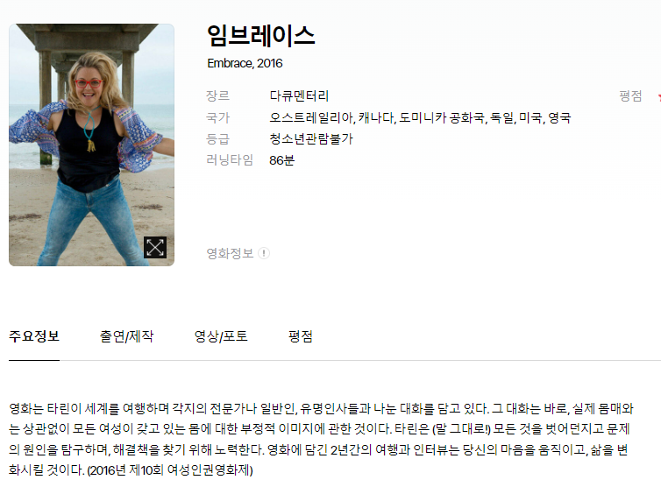
CBS소개 여성인권영화 ‘embrace’ https://www.youtube.com/watch?v=mtRvgFHiFFU

Slide 7
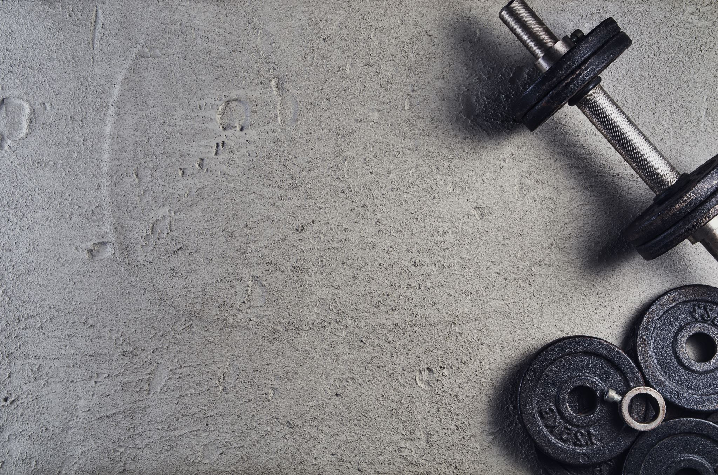
몸에 대한 인식을 바꾸는 운동 ‘Taryn Brumfitt’
7,000명의 사연이 전달
자신의 몸을 사랑하지 못하는 사람들
몸에 대한 인식을 바꾸자는 움직임의 프로젝트

Slide 8
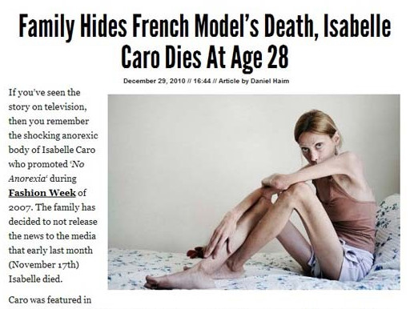
왜곡된 현상

Slide 9



몸에 대한 왜곡
소비자본주의 시대
신자유주의의 경쟁과열
뷰티산업의 급속한 성장

Slide 10
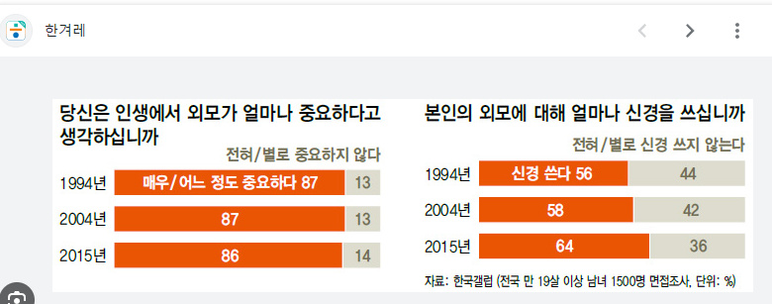


Slide 11

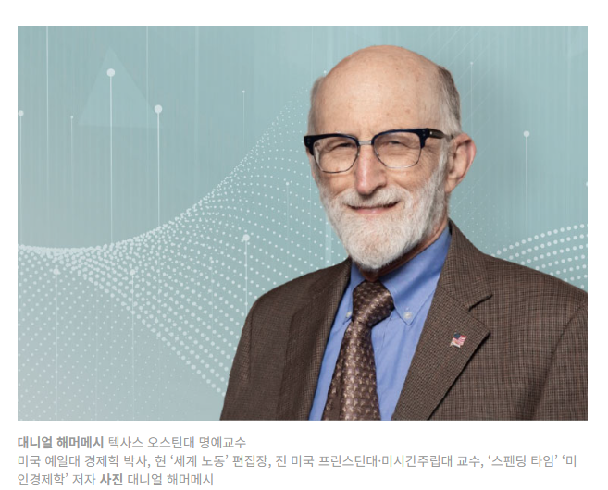

Slide 12
고용과 임금:
연구에 따르면, 더 매력적인 사람들이 그렇지 않은 사람들보다 평균적으로 더 높은 임금을 받습니다. 이는 특히 고객과 대면하는 직업에서 더 두드러지며, 외모가 상품의 가치를 높이는 역할을 한다고 분석됩니다.(-9%, +5%:남성)(-5%, +4%:여성)
취업 기회:
매력적인 지원자가 면접에서 더 유리한 대우를 받을 가능성이 높으며, 같은 조건에서도 외모가 더 뛰어난 사람들이 더 많은 취업 기회를 얻는 경향이 있습니다.
사회적 대우:
매력적인 사람들은 일상적인 사회적 상호작용에서도 더 긍정적인 평가를 받으며, 이는 이들의 경제적 성공에 간접적으로 기여할 수 있습니다.

Slide 13

공정성:
외모에 따른 경제적 차별은 얼마나 공정한가? 이를 어떻게 해결할 수 있을까?
효율성:
외모를 기준으로 한 고용과 보상이 경제적 효율성을 높이는가, 아니면 저해하는가?
사회적 변화:
외모 중심적 사고를 어떻게 변화시킬 수 있을까?
더 공정한 사회를 위한 정책적 개입의 필요성을 제기

Slide 14
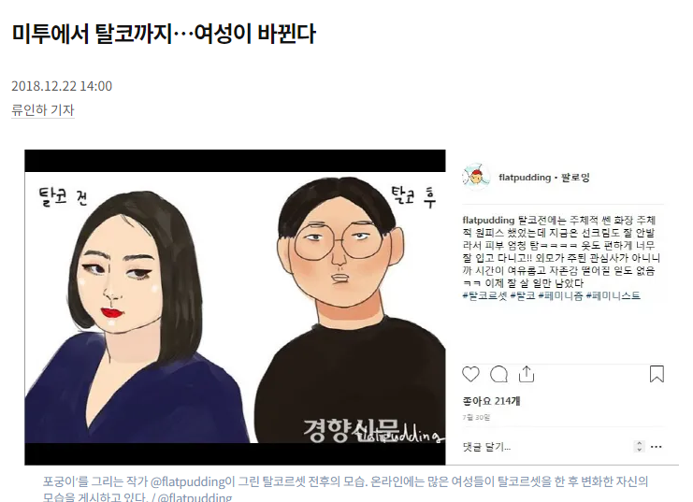
새로운 몸에 대한 인식

Slide 15
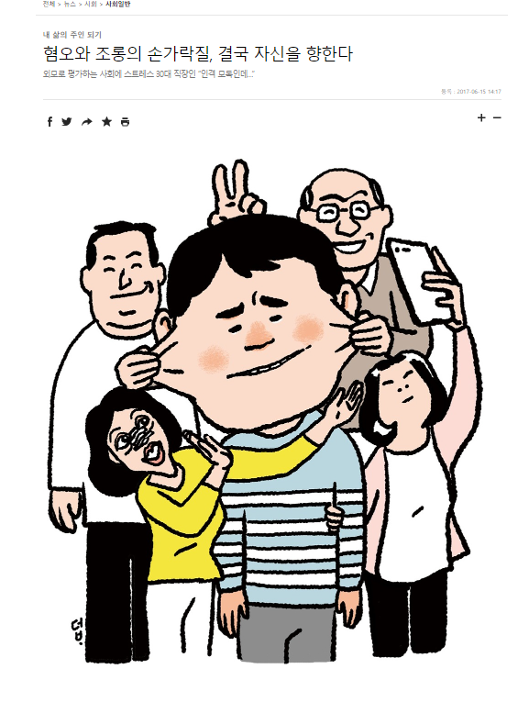

Slide 16

정화열 교수는 인간의 몸을 단순한 생물학적 객체가 아닌, 지각하고 느끼는 주체로 정의합니다.
그는 서양 철학에서 정신과 몸을 분리하여 정신을 우위에 두는 경향을 비판하며, 몸을 통해서만 인간이 사유하고 세계와 상호작용할 수 있다고 강조합니다.
따라서, 몸은 인간 존재의 본질적인 부분으로서, 우리의 경험과 인식을 형성하는 핵심 요소로 간주됩니다<출처:시사저널>
*몸의 정체성과 사회성
몸은 정체성을 형성하는 중요한 요소 : 젠더, 계급, 인종등의 정체성이 신체와 연관
신체적 정체성 : 차별, 억압의 근거, 동시에 저항과 연대의 도구

Slide 17
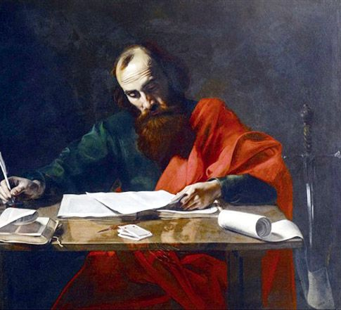
사도바울
초기 기독교를 이끈 뛰어난
지도자 가운데 한 사람
전도를 하기 위해 아프리카(북아프리카) 지역을 제외한 로마 제국의 주요 도시를 돌다녔다. 무려 20,000km에 이르는 거리를 돌아다님
신약성서 27개의 문서 가운데 13편에 달하는 그의 이름으로 된 서신서들은, 초대 교회사에서 기념비적인 업적이다.
바울 사상은 기독교의 교리, 역사에 미친 영향이 매우 커서 혹자는 "예수가 없었다면 바울로도 없었겠지만 바울이 없었다면 기독교도 없었을 것이다" 라고 평하기도 한다.

Slide 18


Slide 19
바울의
몸의 신학
1. 몸은 단순한 육체 – 전체인격
(σῶμα : 소마)
-육은 인간의 비천한 신체부분이 아니라
인간 실존
-영은 육을 떠난 정신적 본질을 의미하는 것이 아닌 신앙의 능력아래 있는 인격
몸은 단순히 신체를 의미하는 것이 아닌
그의 존재, 인격 전체

Slide 20
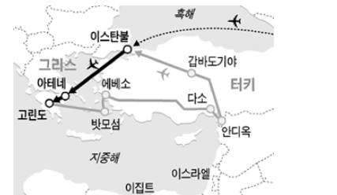
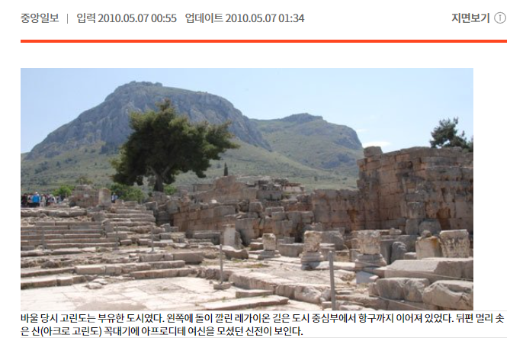

Slide 21
플라톤주의와 헬레니즘 철학의 영향
플라톤주의에서는 정신(영혼)이 고귀하고 영원한 실재로 간주된 반면, 육체는 일시적이고 부정적인 것.
육체는 영혼을 가두는 감옥으로 비유되며, 인간의 타락과 욕망의 근원
헬레니즘 문화는 이러한 이분법적 사고를 강화하며, 영혼을 구원하거나 고양하는 과정에서 육체를 억제하는 것이 필요하다고 봄

Slide 22
바울의
몸 사상
1. 몸(소마)의 의미
바울은 몸을 단순히 생물학적 신체로만 이해하지 않고, 인간의 전 존재를 포괄하는 개념으로 사용했습니다.
몸은 영혼과 분리되지 않으며, 인간의 영적·정신적 삶과 연결된 통합적 실재입니다.
몸은 하나님과의 관계 안에서 살아가는 주체로서, 하나님의 목적과 의지를 실현하는 도구로 여겨졌습니다.

Slide 23
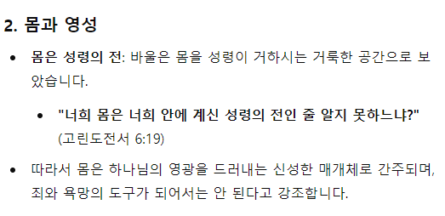

Slide 24
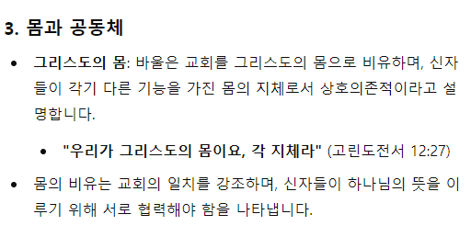

Slide 25
고린도전서 12:12-26
몸은 하나이지만 많은 지체가 있고, 몸의 지체는 많지만 그들이 모두 한 몸이듯이, 그리스도도 그러하십니다. 우리는 유대 사람이든지 그리스 사람이든지, 종이든지 자유인이든지, 모두 한 성령으로 세례를 받아서 한 몸이 되었고, 또 모두 한 성령을 마시게 되었습니다. 몸은 하나의 지체로 되어 있는 것이 아니라, 여러 지체로 되어 있습니다. 발이 말하기를 "나는 손이 아니니까, 몸에 속한 것이 아니다" 한다고 해서 발이 몸에 속하지 않은 것이 아닙니다. 발이 말하기를 "나는 손이 아니니까, 몸에 속한 것이 아니다" 한다고 해서 발이 몸에 속하지 않은 것이 아닙니다.

Slide 26
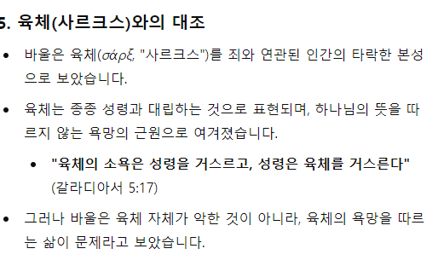

Slide 27
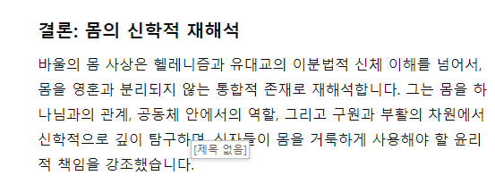





Slide 28
바울의 몸의 신학
2. 몸은 개별화가 아니라 ‘연대성‘
-예수가 죽고 부활한 것의 의미는 재창조된 세계의 연대성이다.
케제만은 바울에게서 몸은 인간이 다른 사람이나 다른 피조물과 갖는 연대성

Slide 29
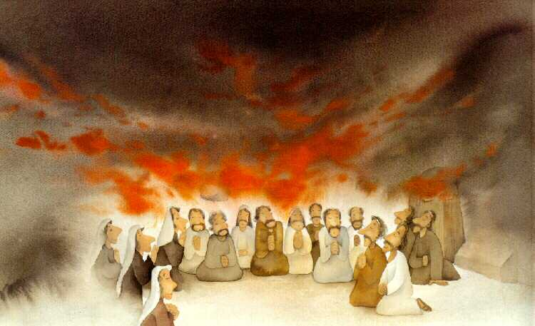
몸은 다른 사람과 갖는 연대성

Slide 30

다른 피조물과 연대성

Slide 31
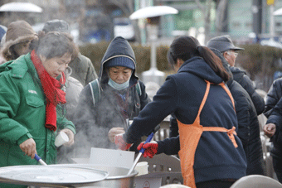
현대 사회에서 몸의 연대성

Slide 32
바울의 몸의 신학
5. ‘한 몸＇으로서 공동체
종이나 자유인이나 남자나 여자나 차별이 없다.

Slide 33

바울의 몸의 신학
6. 그리스도의 몸으로서의 운명공동체
한 지체가 고통을 당하면
모든 지체가 같이 고통을 당합니다.

Slide 34
현대 사회의 ‘몸’에 대한 전인적 이해
외모지상주의로 인한 몸에 대한 인식의 전환
인간은 어떻게, 무엇으로 이루어 졌는가?
몸에 대한 인식전환으로 공정성을 제도화 해 내는 것
가속화 되어가는 자본주의 시장에서 ‘몸’에 대한 상업화의
비판과 대안을 가져보는 것
바울 사상에서 몸의 연대적인 부분 : 공동체성

